Slide 1

Международное сотрудничество САФУ: арктический фокус
Кудряшова Елена Владимировна
Ректор
Калинина Марина Рудольфовна
Проректор по международному сотрудничеству
Общественная палата Российской Федерации
Москва, 23 мая 2013

Slide 2
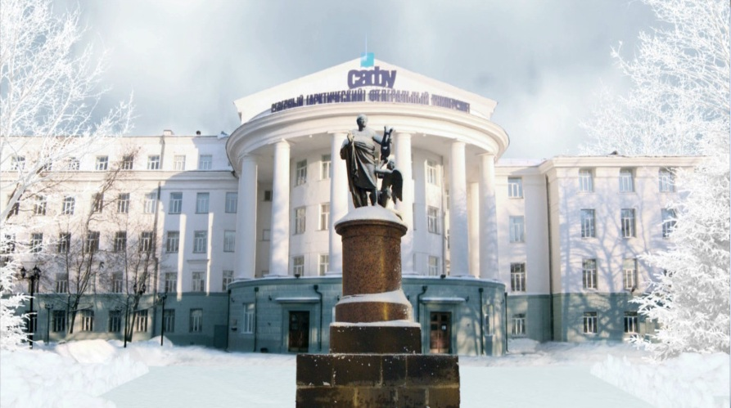
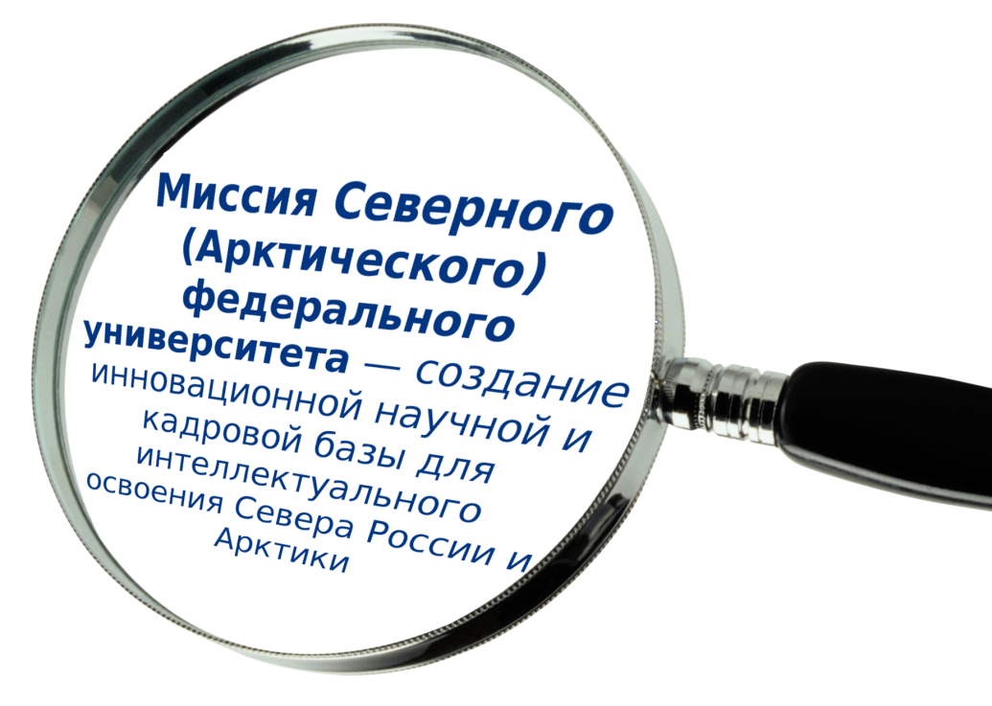
Северный (Арктический) федеральный университет
Всего обучающихся | 22 000
Сотрудники | 4 000
Институты Филиалы Исследовательские центры | 19 3 11
Программы бакалавриата / специалитета / магистратуры | 76 / 81 / 49
Программы аспирантуры / докторантуры | 64 / 6
Программы / курсы на английском языке | 8 / 67
Иностранные студенты | 300 из 30 стран

Slide 3
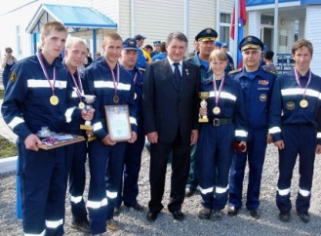
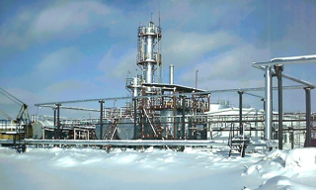
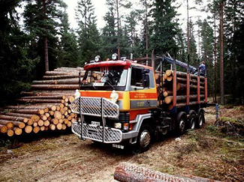
Институты САФУ:
Строительства и архитектуры
Энергетики и транспорта
Лесотехнический
Теоретической и прикладной химии
Нефти и газа
Экономики и управления
Математики, информационных и космических технологий
Естественных наук и биомедицины
Филологии и межкультурной коммуникации
Социально-гуманитарных и политических наук
Юридический
Физической культуры, спорта и здоровья
Педагогики и психологии
Повышения квалификации и переподготовки кадров
Комплексной безопасности
Гуманитарный
Судостроения и морской арктической техники
Заочный финансово-экономический
Медико-биологических исследований

Slide 4
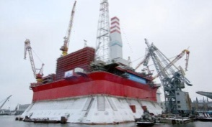


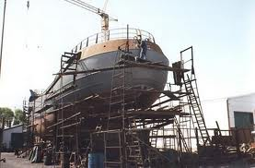


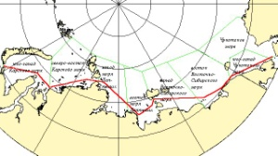

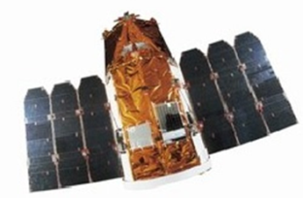

Мега-проекты развития Арктики
Программы
Проекты ($)
Участники
Арктический
шельф
Штокман (до $18 млрд.)
Карское море ($3 млрд.)
Баренцево и Охотское море
Программа развития судостроения
(1,5 трлн.руб. до 2020 г.)
Судостроение
СевМорПуть
Строительство портовой инфраструктуры (2020 г.)
Космический мониторинг
Космическая система «Арктика» ($2,5 млрд.)

Slide 5
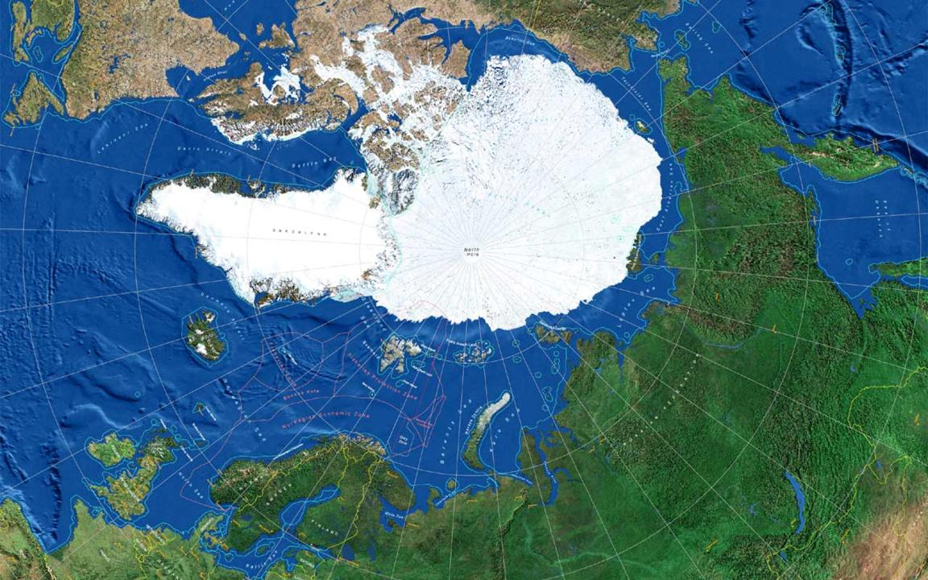
Стратегия развития Арктической зоны РФ
Международное сотрудничество в Арктике
Развитие северной (полярной) медицины, здравоохранения
Социально-гуманитарная сфера Европейского Севера и Арктики
Развитие инфраструктуры Северо-Арктического региона
Высокотехнологичные наукоемкие отрасли и производства
Комплексное использование биоресурсов
Защита и сохранение окружающей среды

Slide 6
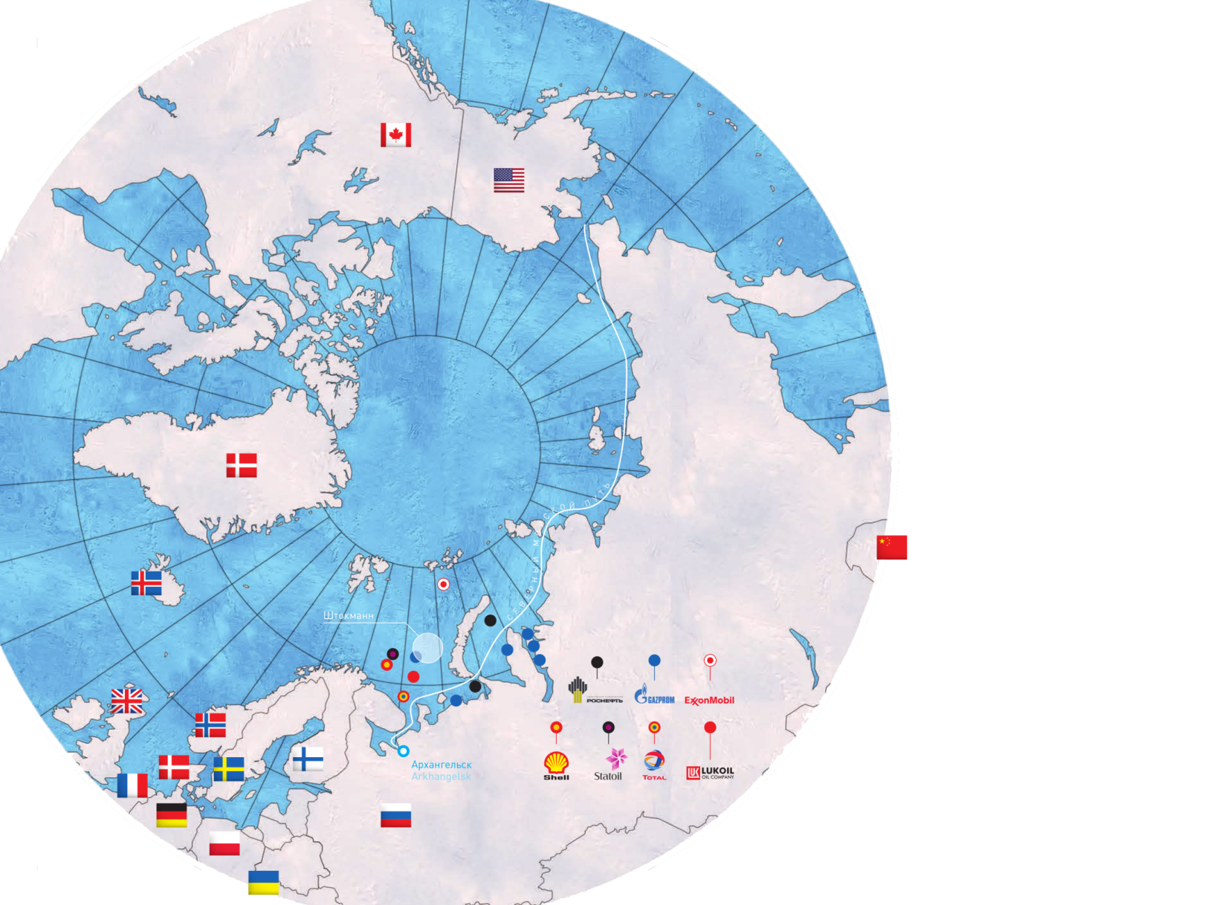
САФУ – международный университет
Более 80 партнеров из 26 стран мира
4 международных сетевых консорциума
Председатель Объединенной Рабочей группы по образованию и науке СБЕАР
Более 40 крупных международных проектов с участием более 50 партнерских организаций
8 международных образовательных программ
Международная академическая мобильность: более 400 студентов, 300 преподавателей ежегодно
300 иностранных обучающихся из 30 зарубежных государств
65 иностранных преподавателей
10 крупных международных конференций на базе САФУ ежегодно
–
–

Slide 7
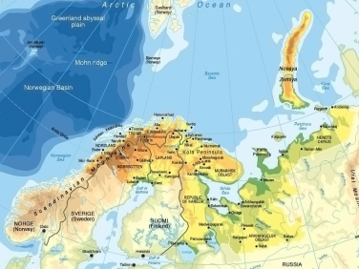
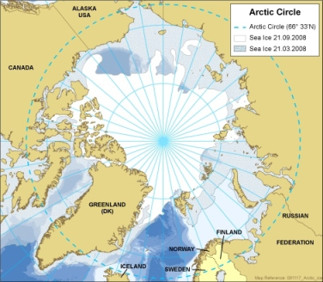
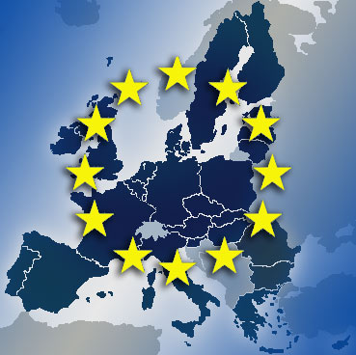
Модели международного сотрудничества
Баренцев Евро-Арктический регион
➢ Сотрудничество на местном и региональном уровне , сотрудничество между людьми, социально-экономическое развитие 1993 – 2013
Циркумполярное сотрудничество
➢ Университет Арктики
➢ Ассоциация Арктических университетов России
➢ Двустороннее сотрудничество с США и Канадой
Сотрудничество с Европейским Союзом
➢ Kolarctic ENPI CBC, Tempus, Erasmus Mundus, Seventh Framework Program, DAAD, VISBY)

Slide 8
























Сотрудничество с академическими партнерами
Норвегия
Университет Тромсё
Университет Нурланда
Университет Осло
Университет Ставангера
Университетский колледж Нарвика
Норвежский университет науки и технологии (Трондхейм)
Университетский колледж Хашта
Университетский колледж Финнмарка
Университетский колледж Северного Тронделага
Финляндия
Университет Оулу
Университет Лапландии
Университет Кеми-Торнио
Университет Турку
Швеция
Университет Йёнчёпинга
Технологический университет Лулео
Университет Умео
Университет Мэлардалена
Франция
Университет Верхнего Эльзаса
Канада
Университет Мемориал (Ньюфаундленд)
Университет Манитобы
Университет Саскачевана
Колледж Юкон
Университет Северной Британской Колумбии
США
Университет Аляски Фэйрбэнкс
Университет Северной Каролины Чапел-Хилл
Германия
Университет прикладных наук Эмден-Леер
Университет прикладных наук Киля
Университет Гамбурга
Польша
Университет Адама Мицкевича
Китай
Университет Чжэнчжоу
Технологический университет Чэнду

Slide 9

Международное сетевое сотрудничество
Баренцев трансграничный университет (BCBU)
➢ Ведущие вузы севера Финляндии, Норвегии, Швеции и Северо-Запада России
➢ Создание совместных образовательных программ
Норвежско-российский образовательный и исследовательский консорциум для развития международного бизнеса в сфере энергетики (NAREC)
➢ Расширение сотрудничества по реализации проектов в области энергообеспечения и энергосбережения,
➢ Развитие партнерства бизнеса и образования в энергетическом секторе экономики Баренцева региона.
➢ Продвижение трансграничного университетского образования

Slide 10
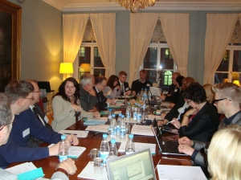
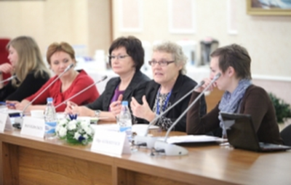
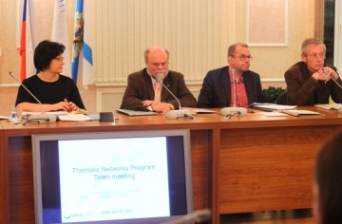
Совет Баренцева
Евро-Арктического Региона
      С ноября 2011 со-председательство в Объединенной рабочей группе по образованию и науке СБЕАР
      Предложения в Киркенесскую декларацию 2.0
      План действий СБЕАР по изменению климата
      Семинар «Баренц-исследования и инновации»: участие в программе ЕС Horizon 2020, планирование совместных проектов с фокусом на Баренц-регион и Север
      Расширение связей с Университетом Арктики и программами ЕС
      Взаимодействие с рабочими группами СБЕАР: Объединенная рабочая группа по туризму, Региональная рабочая группа по окружающей среде, Рабочая группа по экономическому сотрудничеству, Региональная рабочая группа по транспорту и логистике
Информация: http://www.beac.st/?DeptID=8557

Slide 11

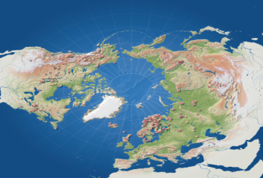
Университет Арктики
150 членов восьми арктических государств, а также ассоциированных членов неарктических стран
Цель – создание сильного, устойчивого циркумполярного региона путем расширения возможностей жителей севера через образование, мобильность и совместные знания
САФУ в Университете Арктики
➢ Исследовательский офис на базе САФУ с 2011 г.
➢ Совместная программа «Бакалавр циркумполярных наук»
➢ Тематические сети Университета Арктики
➢ Органы управления Университета Арктики (Правление, Группа высших должностных лиц)
➢ Международная программа «Diverse Arctic: Local Challenges – Global Changes»

Slide 12
Исследовательский офис Университета Арктики
➢ Расширение сотрудничества между членами ассоциации для проведения международных научных исследований
➢ Выработка инструментов взаимодействия с Международным Арктическим Научным Комитетом, Международной Арктической Ассоциации Общественных Наук и Арктическим Советом
➢ Распространение информации об исследовательских возможностях и инициативах в Арктике, реализация совместных проектов
➢ Сотрудничество с арктическими центрами, рабочими группами БЕАР и Европейским Союзом

Slide 13






Взаимодействие с бизнесом
Statoil ASA
➢ Конкурсы студенческих инновационных проектов «Idea Sourcing - Источник идей»: создание инновационной среды в университете посредством содействия в продвижении лучших научных идей на рынок
➢ Именные стипендии талантливым студентам и аспирантам института нефти и газа САФУ
➢ Научно-исследовательские работы по оценке социально-экономических эффектов от реализации проектов по добыче нефти и газа на Арктическом шельфе
Herz Energietechnik GmbH, Tokyo Boeki Group Ltd National Instruments Corporation, Carl Zeiss AG, Shimadzu Corporation, Core Laboratories Inc
➢ Развитие научно-исследовательской инфраструктуры университета
➢ Повышение квалификации сотрудников университетов по работе с научным оборудованием

Slide 14



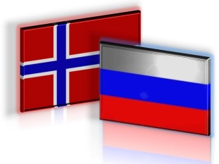
Взаимодействие с бизнесом
Intel Corporation
➢ Ежегодная международная молодежная научно-практическая школа «Высокопроизводительные вычисления на GRID системах»
➢ Стажировки студентов САФУ в Летней школе Intel
Google
➢ «Северный летний лагерь информационно-коммуникационных технологий и дизайна» для талантливых абитуриентов Архангельской области
Норвежско-российская торговая палата
➢ Сетевое взаимодействие с российским и норвежским бизнесом
➢ Поддержка молодых российских и норвежских предпринимателей (проект "Молодые предприниматели")
Total S.A.
➢ Курсы лекций ведущих лекторов Ассоциации профессоров Total
➢ Производственная практика на предприятиях концерна

Slide 15



Взаимодействие с бизнесом
Akvaplan-niva
➢ Cовместные проекты в сфере экологической безопасности прибрежных территорий Баренцева моря
➢ Международный семинар «От Ломоносова к Нансену и далее» как площадка взаимодействия молодых ученых из России и Норвегии
Norsk Energi
➢ Совместные проекты в сфере энергосбережения и мониторинга выбросов вредных веществ предприятиями ТЭК
InformationsTeknik i Norbotten AB, Internet Bay AB, бизнес-ассоциация г. Лулео
➢ Совместные проекты по развитию информационно-коммуникационных технологий в Баренцевом регионе

Slide 16
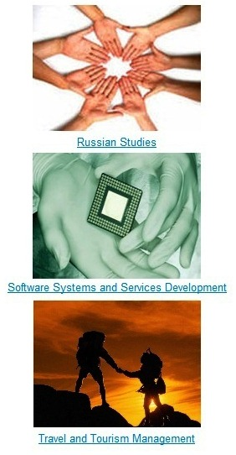

Совместные образовательные программы
8 международных программ
Программа | Уровень | Партнеры
Информационные технологии в медицине и социальной сфере | MA 120 ECTS | Университет Оулу (Финляндия), Технологический университет Лулео (Швеция)
Сравнительная социальная работа | MA 120 ECTS | BCBU: Университет Лапландии (Финляндия)
Инженерная защиты окружающей среды | BA 120 ECTS | BCBU: Университет Оулу (Финляндия)
Здоровье и благополучие населения приполярных территорий | MA 120 ECTS | BCBU: Университет Оулу (Финляндия)
Бакалавр циркумполярных наук | BA 180 ECTS | Университет Арктики: Университет Нурланда (Норвегия)
Изучение России | MA 30 ECTS 1 семестр | Университет Тромсё (Норвегия)
Международный менеджмент в сфере туризма | BA 60 ECTS 1-2 года | Университет прикладных наук Кеми-Торнио (Финляндия), Университетский колледж Хашта (Норвегия)
Литературная компаративистика: франко-русские литературные отношения | MA 120 ECTS | Университет Верхнего Эльзаса (Франция)
67 курсов на английском языке, http://www.narfu.ru/en/studies/english/

Slide 17
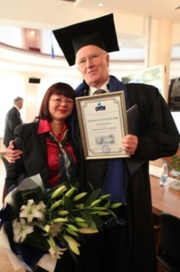
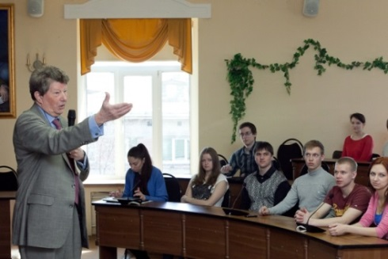
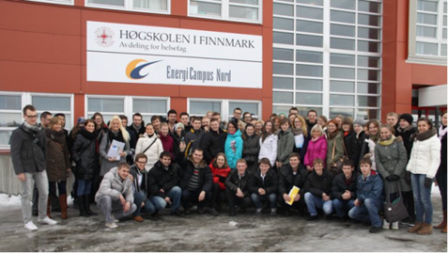
Международная академическая мобильность
408 студентов САФУ и 318 преподавателей приняли участие в программах международной академической мобильности (2012)
65 визитов иностранных лекторов из 14 стран (2012)
362 иностранных гостя приняли участие в 87 международных событиях (2012)
Программы и фонды международной академической мобильности:
Программа Университета Арктики «North-to-North»
Эразмус Мундус
Баренц-плюс
Программы Правительства Норвегии
Fulbright (США)
FIRST (Финляндия)
Германская служба академических обменов (DAAD)
Шведский институт, программа VISBY
Двусторонние программы
Стипендии и гранты предприятий
Международные проекты
Программа развития САФУ
Notes:
17

Slide 18





Международные проекты САФУ
более 40 крупных международных проектов с участием более 50 партнерских организаций из стран Европы и Северной Америки
Основные финансовые инструменты:
«Kolarctic ENPI CBC»
Программы ЕС (7 Рамочная программа, Tempus, Erasmus Mundus)
Совет Министров Северных стран
Северное измерение Европейского Союза
Национальные программы и фонды (Норвежский исследовательский совет, Норвежский Баренцев Секретариат, Германская служба академических обменов и др.)
Программы и фонды бизнес-корпораций (Statoil ASA, SINTEF, DNV, Google RISE)

Slide 19


Международные проекты САФУ
Kolarctic ENPI CBC
BART / Государственно-частное партнерство в сфере туризма в Баренцевом регионе
BCBU+ / Проект развития Баренцева трансграничного университета
KITENPI / KOLARCTIC IT Образование, сетевое сотрудничество, партнерство, инновации
CETIA / Окружающая среда прибрежных территорий, технологии и инновации в Арктике
ArctiChildren InNet / Развитие электронной системы здравоохранения в школах Баренцева региона
School for All / Школа для всех — развитие инклюзивного образования
EU 7th Framework Program
E-URAL / Создание основы для научно-технического сотрудничества в области окружающей среды между Европейским Союзом и Россией
HEROMAT / защита объектов культурного наследия с применением многофункциональных современных материалов
Tempus
ELFRUS / Разработка квалификационных рамок для землеустройства в российских университетах
Erasmus Mundus
AURORA / на пути к современному инновационному высшему образованию
Nordic Council of Ministers
Изменение климата и управление водными ресурсами — общие задачи, общие решения
Центры творческих индустрий на Северо-Западе России

Slide 20
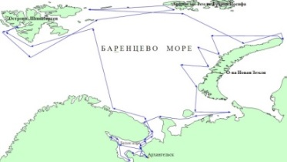
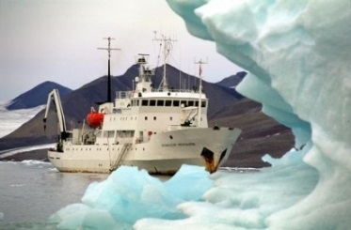
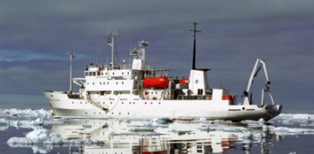
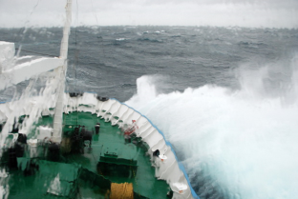
Арктический плавучий университет 2012
Проект «Арктический плавучий университет» стартовал в 2012 г.
Маршрут: Архангельск — Белое море — Баренцево море — Земля Франца-Иосифа — Новая Земля — о. Колгуев — Белое море — о. Сосновец — Соловки — Архангельск
Обучение молодых исследователей САФУ для работы в полярных регионах России совместно с Российской академией наук и Росгидрометом
Научно-исследовательская деятельность в акваториях Белого и Баренцева морей в сфере океанологии, метеорологии, экологии, географии, физике, химии
Результаты 2012 года: 130 гидрологических станций, взято более 8.000 проб воды, грунта, воздуха и биоресурсов
20

Slide 21
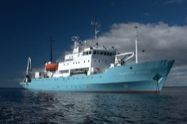
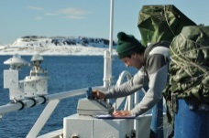
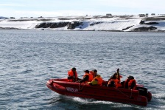
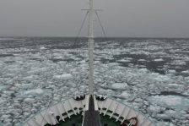
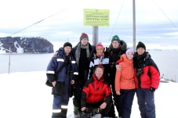
Полярные экспедиции САФУ 2013
Арктический плавучий университет (1 июня - 25 июня)
Участие САФУ в создании исследовательской инфраструктуры на Шпицбергене в рамках государственной политики РФ
Арктический плавучий университет (2 июля - 26 июля)
5 – 17 августа «По следам Нансена» (совместно с Университетом Тромсе и Норвежским Полярным Институтом)
1 июля – 31 августа – экспедиция студенческого отряда по уборке Арктики (Земля Франца-Иосифа)
21

Slide 22
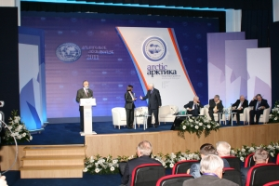
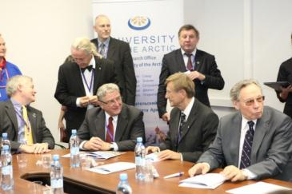
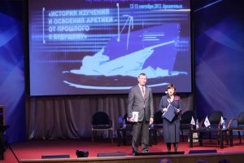
САФУ – арена для развития диалога и сотрудничества в Арктике
сентябрь 2010 – визит Министра иностранных дел Норвегии г-на Йонаса Гар Стёре;
февраль 2011 – визит Торвальда Столтенберга, основателя БЕАР
сентябрь 2011 – II Международный форум «Арктика – территория диалога» с участием В.В. Путина
ноябрь 2011 – международный семинар «От Ломоносова к Нансену и далее»
сентябрь 2012 – международная конференция «История изучения и освоения Арктики – от прошлого к будущему»
сентябрь 2012 – II международный фестиваль любительских и профессиональных фильмов «ArcticCinema»
ноябрь 2012 – Международная конференция «Сотрудничество в Баренцевом Евро-Арктическом регионе в сфере образования и науки как источник регионального развития»

Slide 23



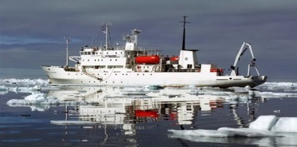

Международные
события 2013
Российско-Финский деловой форум «Российско-Финское арктическое партнерство»
САФУ, 17-19 июня 2013
Архангельский Международный Туристский Форум «Северный вектор развития туризма»
Архангельск, 19-22 июня 2013
7-й Форум ректоров Университета Арктики
САФУ, 27-28 июня 2013
Арктический Плавучий университет
САФУ, июнь-июль 2013
Российско-норвежская экспедиция «По следам Нансена»
САФУ, август 2013
Конференция "Применение космических технологий для развития арктических регионов"
САФУ, сентябрь 2013

Slide 24
